Slide 1

Página Web para gestión de documentos
Documento 0 - PTEC105
Integrantes:
Matt Belizario
Matías Godoy
Cesar Lopez
Daniel Paredes
Nicolas Sandoval
Marco Solar

Slide 2




Introducción
La Fundación Ciudad del Niño gestiona una alta cantidad de documentos sensibles y actualmente enfrenta problemas de organización y acceso rápido a la información.
Se identificó la necesidad de crear una plataforma web que permita subir, clasificar y consultar documentos de manera segura y eficiente.
El proyecto busca mejorar la trazabilidad, reducir errores y optimizar la gestión documental de los programas sociales.

Slide 3

Objetivo General
Desarrollar un sistema informático de gestión documental con el propósito de centralizar la información de los programas de protección infantil en la Fundación Ciudad del Niño.

Slide 4

Objetivos Específicos
Realizar análisis interno y externo de la organización, con el propósito de establecer su funcionamiento y contexto.
Aplicar herramientas cuantitativas, con el fin de identificar y visualizar comportamientos repetitivos y oportunidades de mejora en los procesos.
Utilizar el diagrama de Ishikawa, para detectar y clasificar las causas raíz de los problemas presentes en la gestión institucional.
Analizar los procesos iniciales de registro y control de información a través del modelamiento en Bizagi para diagnosticar la eficiencia en los procesos.

Slide 5
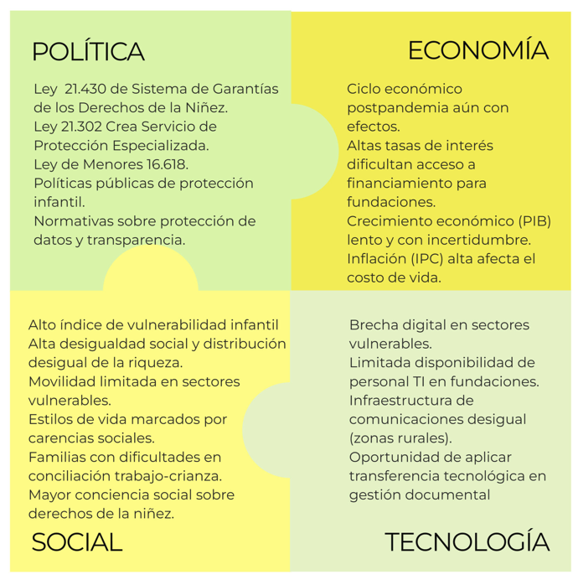
Análisis Interno Externo de la Organización

Slide 6
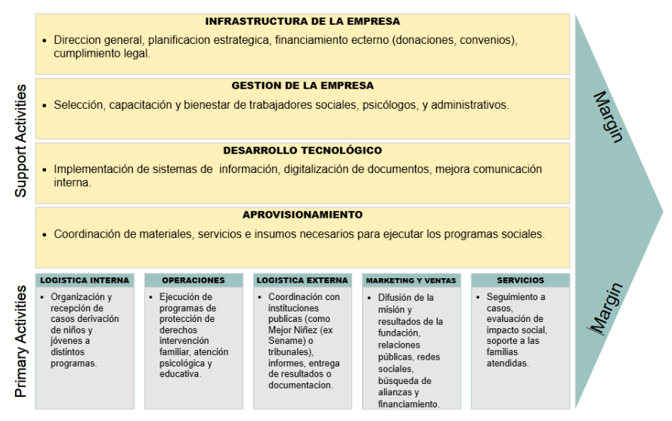
Porter Cadena de Valor

Slide 7
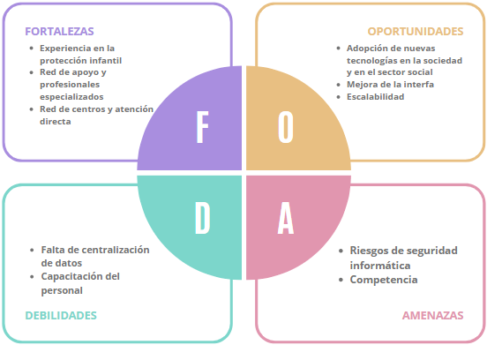
Análisis FODA

Slide 8
Estrategias FODA
Relación | Estrategia
FO | Plataforma digital basada en la experiencia institucional.
FO | Optimización de procesos con enfoque interdisciplinario.
FO | Expansión tecnológica a nivel nacional.
DO | Capacitación digital continua para el equipo técnico.
DO | Centralización de datos en plataforma intuitiva.
FA | Potenciar la imagen institucional para obtención de fondos.
FA | Protocolos éticos y técnicos de protección de datos.
DA | Fortalecer ciberseguridad mediante alianzas estratégicas.
DA | Plan de contingencia ante fallas tecnológicas.

Slide 9
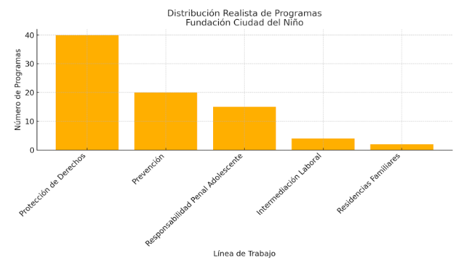
Aplicación de herramienta cuantitativa

Slide 10
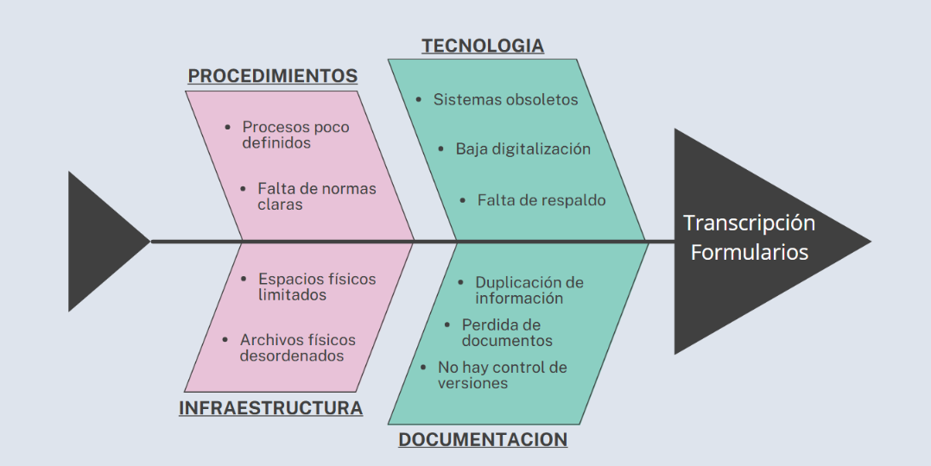
Diagrama de Ishikawa

Slide 11
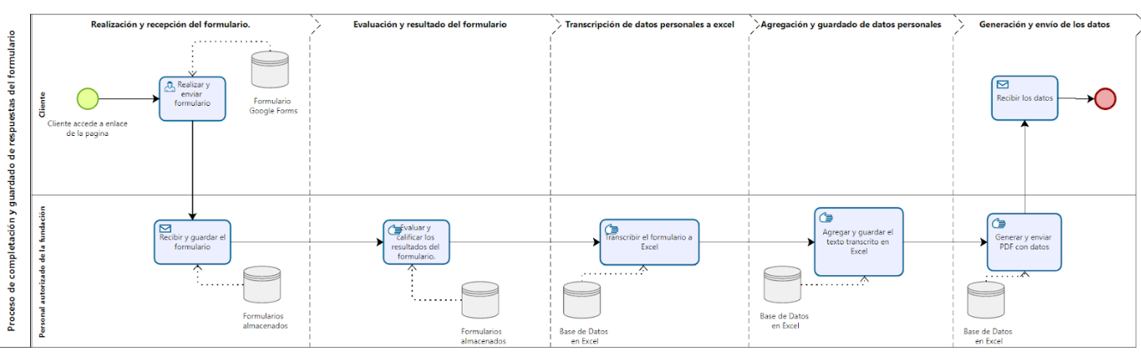
Levantamiento de Procesos

Slide 12
Requerimientos Funcionales
Aquí se muestran 5 de un total de 51 requerimientos funcionales
RF1. Inicio de sesión: El sistema debe permitir que los usuarios accedan mediante un nombre de usuario y contraseña para asegurar el acceso autorizado.
RF2. Subida de documentos: El sistema debe permitir a los usuarios subir archivos en distintos formatos como documento (.pdf, .docx), excel (.xlsx, .csv).
RF3. Clasificación de documentos:El sistema debe permitir organizar los documentos en categorías según tipo, área o programa, formato facilitando su búsqueda.
RF4. Búsqueda de documentos: El sistema debe contar con un buscador para encontrar documentos por nombre, fecha o categoría.
RF5. Descarga documento:
Los usuarios que envían documentos deben poder descargar los documentos directamente desde el sistema antes de enviar. Esta funcionalidad aplica a los formatos definidos en el RF2.

Slide 13
Requerimientos No Funcionales
Aquí se muestran 5 de 28 requisitos funcionales que tenemos
RNF 1. Accesibilidad en distintos dispositivos: El sistema debe ser responsivo y adaptarse a computadores, tablets y celulares.
RNF2. Buen rendimiento: Las operaciones principales deben ejecutarse en menos de 2 segundos.
RNF 3. Niveles de acceso: Debe haber distintos niveles de usuario para proteger la información sensible.
RNF4. Seguridad y respaldo:
El sistema debe incluir respaldo automático y medidas de seguridad (encriptación, autenticación segura).
RNF5. Usabilidad: La plataforma debe ser intuitiva y apta para usuarios sin conocimientos técnicos.

Slide 14
User Requirements (UR)
A continuación se presentan 4 de los 54 UR existentes, que corresponden a sesión usuario:
 | ID | Descripción | Necesidad | Prioridad | Estabilidad | Claridad | Verificabilidad | Fuente
1 | sesión usuario
UR | 1.1 | inicio de sesión | 1 | 1 | 1 | 1 | 1 | 1
 | El sistema debe permitir que los usuarios accedan mediante un nombre de cuenta y contraseña para asegurar el acceso autorizado
UR | 1.2 | registro nuevos usuarios | 1 | 1 | 1 | 1 | 1 | 2
 | El sistema debe permitir registrar nuevos usuarios, ingresando datos en los campos de nombre, correo, contraseña y roles que pueden asignarse a sí mismos, los cuales son usuario o supervisor.
UR | 1.3 | Recuperación de contraseña | 1 | 1 | 1 | 1 | 1 | 2
 | El sistema debe permitir recuperar la contraseña mediante el correo ya registrado
UR | 1.4 | Cierre de sesión | 1 | 1 | 2 | 1 | 1 | 2
 | El sistema debe cerrar sesión automáticamente tras un período de tiempo sin interactuar con el sistema y después de mostrar un último aviso, el tiempo de inactividad será configurado por el administrador con un estimado de 20 minutos.

Slide 15
Caso de uso expandido N°10 - Consultando historial de acciones
Ejemplo de caso de uso de una muestra de 52 casos de uso.
Nombre del Caso de Uso | Reportando por cantidad de respuesta (Auditoria)
Actor(es) | Cliente
Propósito | Generar un reporte que muestre la cantidad total de respuestas registradas por cada programa.
Precondiciones | Formularios de auditoría enviados y asociados a un programa.
Postcondiciones | Reporte visual generado.
Resumen | El actor genera un reporte con la cantidad de respuestas por programa.
Tipo | Secundario
Curso normal de eventos
Acción del Actor | Respuesta del Sistema
1. Acción: El actor accede al Dashboard. | 2. Respuesta: El sistema actualiza el Dashboard y muestra el reporte visual generado con la cantidad total de respuestas por programa.

Slide 16
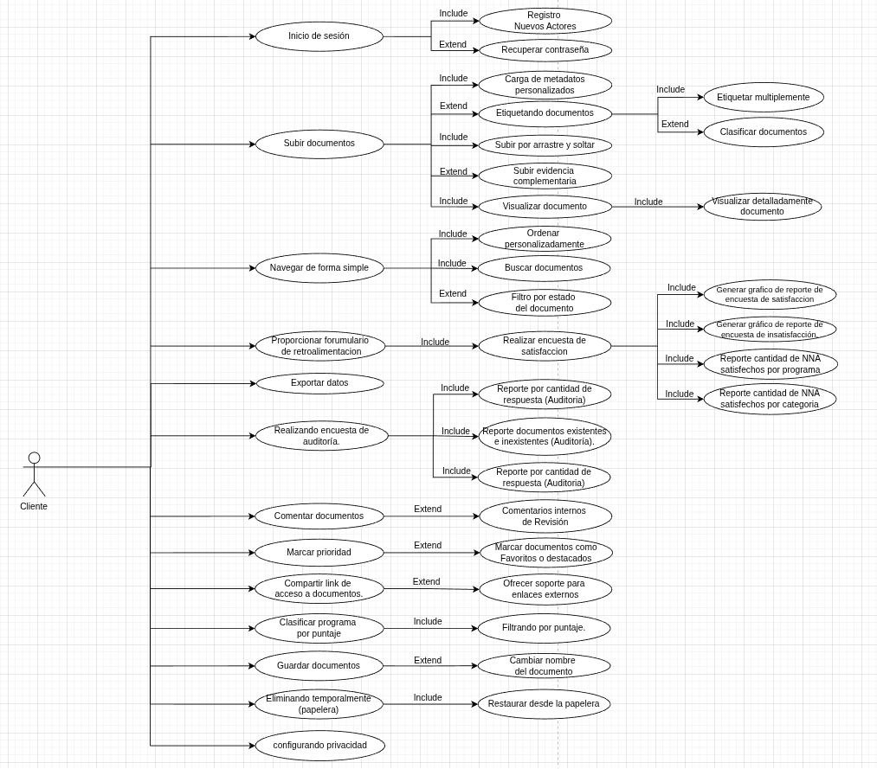
Diagrama de UML: Actor
Cliente

Slide 17
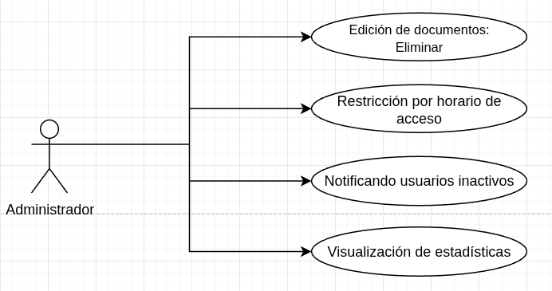
Diagrama de UML: Actor Administrador

Slide 18
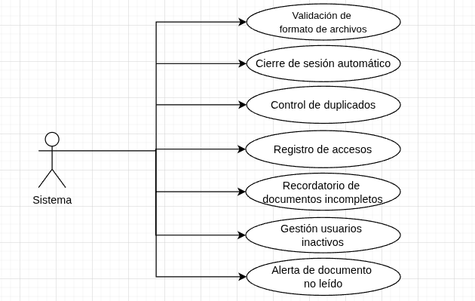
Diagrama de UML: Actor
Sistema

Slide 19
Conclusión

